Slide 1
第三章
变化率和局部线性化——导数和微分
§1 函数的变化率——导数
§2 函数的局部线性化——微分
§3 微分中值定理和导数的应用
微积分的诞生开创了人类科学的黄金时代，成为人类理性精神胜利的标志. 通常认为变速运动的瞬时速度问题，曲线的切线问题以及求函数的极值问题是导致微分学产生的三大原因. 这三个问题的实质都是“变化率”，因此我们就从变化率谈起.

Slide 2
第一讲 导数的引入-两个实例

Slide 3
§1 函数的变化率——导数
中学学习函数，知道当自变量x变化时，函数值 f (x) 随 x 变化
而变化，这是第一层次的问题.
如果问x变化之后，函数值的变
化相对于 x 的变化是快还是慢？
这就是变化率，是高一层次的
问题，需要用微积分来解决.

Slide 4
一、两个实际例子
二、导数的概念
三、导数的运算性质
四、二阶导数

Slide 5
一、两个实际例子
1. 切线问题
曲线的切线是中学就有的概念，我们在日常生活中也是可以用
直觉感知的.
比如，说“旋转雨伞时，雨滴脱离雨伞瞬间是沿
着雨伞旋转轨迹的切线方向飞去”，相信人们基本能理解这句
话的意思.
但究竟什么是“切线方向”，没有数学的帮助，应
该也是很难说清楚的.

Slide 6
那么，什么是切线？
通俗地讲，曲线在某一点A的切线是在该点
与曲线密切接触程度最高的一条直线.
那么如何求出切线呢？
决定一条直线需要两点，要找的切线首先应通过该定点，
至于另
一点，在曲线上往往找不到最好的，
越靠近该定点一定越好.
为了得到切线,，先在定点附近取一
y
点B (称为动点)，
再过这两点作一条
B
直线 (称为割线)，
当这个动点无限
B
接近定点时，该直线就成为了过该
A
定点的切线了！
O
x₀
x

Slide 7
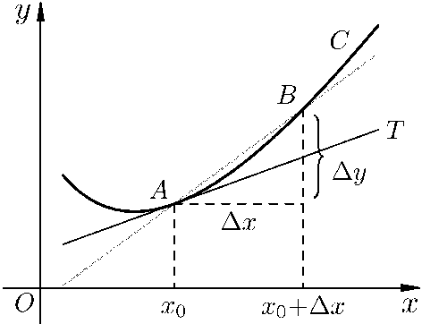
设曲线C是函数
的图像.
是曲线C上的一个
点，
是C上靠近A的点
过A，B作
割线，则割线AB的斜率为
当点 B 沿曲线 C 移动并无限接近
点 A 时
(即 )，
如果极限
存在，
则 k 就是曲线 C 在点 A 处切线 AT 的斜率.
于是过点
且以 k 为斜率的直线 AT 便是曲线 C 在点 A 处的切线.

Slide 8
在这里看到，曲线的切线问题最后归结到函数的增加量
与自变量的增加量
比值的极限.
只要 不
等于零，这个比值就不是切线的斜率，
而等于零比值就没有了意
义.
所以要用割线的斜率无限逼近切线的斜率，其极限位置（即
时的极限）就是切线的斜率了.
比值
的意义是函数
在区间
上的平均变化率，
而极限则是
处的
瞬时变化率.

Slide 9
2. 瞬时速度问题
中学涉及的速度都是平均速度，平均速度实质是将整个过程看
成是匀速运动时的速度.
但是，当人们要研究运动在某一时刻
的速度时，这就是瞬时速度了.
什么是瞬时速度呢?《辞海》中
“速度”一条的解释是：
描写物体位置变化的快慢和方向的物理量. 物体的位移和时间
之比，称为这段时间内的平均速度.
如果这一时间极短（趋向
于0），这一比值的极限就称为物体在该时刻的速度，
亦称
“瞬时速度”.

Slide 10
现在用辞海中的定义来求出直线运动的瞬时速度.
设质点 M 沿直线运动，其位移 s 是时间 t 的函数：
当
时间 t 在
处有一个增量
位移 s 也有一个增量
这样质点 M 从时刻
到时刻
内的平均速度为
若平均速度
的极限存在，则其极限
称为质点 M 在时刻
时的瞬时速度.

Slide 11
由此看到，瞬时速度也是一种变化率.
上面两个例子虽属不同
的范畴（一个是几何，一个是物理），
但要解决的数学问题是
一样的，
都是函数关于自变量的变化率问题.
因此研究函数的
增量
与自变量的增量
的比值
的极限具有重
要的实际意义.
变化率在微分学中就是“导数”.

Slide 12
第二讲 导数的概念

Slide 13
二、导数的概念
定义1
设函数
的某一邻域内有定义，
当自变量 x
处有增量
（点
仍在该邻域内）时，
相应地函数有
增量
如果
与
的比值
的极限
存在，
则称该极限为函数 f (x) 在点
处的导数，
记作
即
也可以记作
或
如果极限
不存在，
则称 f (x) 在
处不可导.

Slide 14
若令
则
当
于是可得 f (x)
处导数的等价定义

Slide 15
定义2
若
存在，
则称此极限为
处的右（左）导数，
记作
右导数与左导数统称为单侧导数.
根据导数定义及极限存在定理可知：
性质
存在的充要条件
与
都存在且相等.

Slide 16
若函数 f (x) 在区间 I 上每一处都可导（对于端点，只要存在相应
的单侧导数），
则称 f (x) 在 I 上可导，
其导数值是一个随 x 变化
而变化的函数，
称为导函数，
记为
或
在第二章知道，
函数 f (x) 在点
处连续是
或者
应该与 f (x) 在点
处的导数是有
关系的.

Slide 17
根据定义，
f (x) 在点
可导时，
存在，
这样就有
这表明函数 f (x) 在
处可导必定在
处连续，
简称可导必连续.
性质
如果函数 f (x) 在点
可导，
则
f (x) 在点
连续.
这个性质说明连续是可导的必要条件：
如果函数在某点不连续，则在该点一定不可导.

Slide 18
但函数 f (x) 在点
处连续一般不能得出
f (x) 在
处可导.
例1
求函数
在某一点
处的导数.
解
取自变量x在
处的增量
于是函数有相应的增量
所以

Slide 19
例2
牛顿在《求积术》一文中关于导数（当时称流数）有如
下的论述：
设 x 均匀地变动一个增量 h ，
欲求
的导数，
在x
变成 x+h 的同时，
变成
而
注意到
将它与增
量h作比，
约去h，
得
再令增量h等于零，
最终的比值变成了

Slide 20
牛顿用上面的论证得出
的导数是
显然论证不够严
格.
增量h开始时不是0，
所以求比值时可以约去.
后来为了得
到导数，又令增量h为零，
使除了
外的其余各项均消失.
与例1相比，牛顿时代由于极限理论尚未成熟，
无法将极限表达
清楚，
以至于出现了这种对待h招之即来、挥之即去的做法，
在逻辑上是站不住脚的，
可是在应用上却屡获成功，
解决了许
多科学和工程上的问题.
现在我们知道这实际上是一个极限问
题，
只要求极限
即可.

Slide 21
例3
设 f (x) 在 x =1 处可导，
且
求极限
解
根据导数的定义，
注意到，
当h→0时，
所以有

Slide 22
例4
常值函数
的导数为：
例5
求三角函数
的导数.
解
类似地，可以得到：

Slide 23
于是有

Slide 24
例6
求对数函数
的导数.
解
类似的方法，可以得到
（留作练习）

Slide 25
第三讲 导数的四则运算
反函数的导数

Slide 26
三、导数的运算性质
有了导数的定义，就可以进行求导运算了，
但是，即便是基本
初等函数，求导也不是一件容易的事，
为了使求导变得更为简
便，走得更远，需要研究导数的性质和求导数的运算法则.
由于初等函数是由基本初等函数经过有限次的四则运算和复合
运算生成的，
因此知道了基本初等函数的导数公式及四则运算、
复合函数求导法则，初等函数的求导问题就解决了.

Slide 27
1. 导数的四则运算
定理1
设函数
和
都可导，则
（1）
可导，且
.
（2）
可导，且
；
特别地，对于常数k，有
.
（3）当
时，
可导，
；
特别地，
.

Slide 28
证
下面对乘法法则进行证明.
（2）
可导，且
；

Slide 29
例7
求下例函数的导数：
解
(1) 根据除法法则，有
(2) 类似地，有

Slide 30
补充定理（反函数求导法则）
设 为 的反函数，
在点 的某邻域内连续、严格
单调,
且
则 在点 可导, 且
或
补充例1 求 的导数.
解
上的反函数，
所以

Slide 31
补充例2 求 的导数.
解
上的反函数，
所以
练习1 求 的导数.
练习2 求 的导数.

Slide 32
第四讲 基本求导公式、例

Slide 33
2. 基本初等函数的求导公式
（1）常值函数
的导数
；
（2）幂函数
（
是实数）
的导数
；
（3）指数函数
的导数
，
；
（4）对数函数
的导数
，

Slide 34
（5） 三角函数的导数
（6） 反三角函数的导数
这些基本求导公式是计算导数的基础，必须牢记！

Slide 35
例8
求下例函数的导数：
(1)
(2)
解
(1) 根据加法和减法法则，
有
(2) 根据乘法法则，有

Slide 36
(3)
(4)
(3) 根据除法法则，有
(4)

Slide 37
例9
求曲线
在
处的切线方程.
解
函数
在点
的导数就曲线
上过点
的
切线的斜率.
因此，所求切线的斜率为
又当
即曲线经过点(1,1).
根据直线的点斜式方程，
所求切线的方程为

Slide 38
例10
化学反应速度.
设某一化学反应，
其反应物的浓度C
是时
间t
的函数
当时间变量在时刻
有一增量
时，
反应物
的浓度也有一相应的改变量
因而反应物的
浓度从时刻
到时刻
这段时间间隔内的平均变化率为
当
时，其极限（如果存在）
就是反应物浓度在时刻
的瞬时变化率，
在
化学中称为在时刻
的化学反应速度.

Slide 39
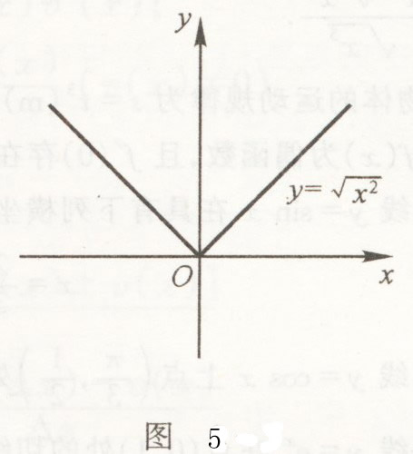
例11
导数不存在的例子：
绝对值函数
在 处
的左、右导数都存在，
但导数不存在.
解
因为
所以
于是
因此 f (x)在 处
的导数不存在.
从图中可以看出，
曲线
在原点连续，
但没有切线！

Slide 40
第五讲 复合函数求导法，
二阶导数

Slide 41
3. 复合函数的求导法则
设函数
与函数
都可导，
并且可以复合成复合函
数
则复合函数
也可导，
其导数为
或
这个复合函数的求导法则通常称为链法则.
另外，
还要注意公式中的记号，
是
对变量u求导，
然后再用
代替 u
得到的表达式.
例12
求
的导数.
解
是由
，
复合而成，
根据链法则有

Slide 42
例13
求（1）
（2）
的导数.
解
（1）可以把这个函数展开成多项式后再进行求导，
但会非常
麻烦，
因此用复合函数求导法：
是由
和
复合而成，
根据链法则有
（2）
由
复合而成，
所以

Slide 43
例14
求
的导数.
解
是由
复合而成，
所以
例15
求
的导数
解
由
复合而成，
所以
复合函数求导的关键是正确分解复合函数.
练习 利用复合函数求导法则，求一般幂函数 的导数.

Slide 44
四、二阶导数
运动学中，
需要知道物体的速度，
更需要知道运动速度的变化
率，
即加速度.
因为变速直线运动的速度 v(t)
是位移函数 s(t)
对
时间 t 的导数，
而加速度 a(t)
是速度v(t)
对时间 t 的导数，
所以
加速度 a(t)
是位移函数对时间 t 的导数的导数，
也就是说，
对一
个可导函数求导之后，
有时还需要研究其导函数的导数.

Slide 45
称函数
导数
的导数为
的二阶导数，
记为
或
或
函数
的二阶导数在点
处的值记为
，
或

Slide 46
例16
设
求
解
例17
设
求
解
例18
设
求
解

Slide 47
例19
设
求
解
例20
设
求
解

Slide 48
如果函数
的二阶导数
仍然可导，
那么可以对
继
续求导，
这就是函数
的三阶导数
.
只要条件满足，
这
个求导过程可以继续下去.
二阶以及二阶以上的导数都称为
高阶导数.

Slide 49
第六讲 微分的概念

Slide 50
§2 函数的局部线性化——微分
，
线性函数
在中学数学中称为一次函数，
是最简单的
函数，
它的图形是平面上的一条直线.
但是在实际中，
经常碰
到的函数都不会是线性函数，
也就是我们要处理的问题比线性
函数复杂得多.
那么遇到不简单的事情怎么办呢？
把它化解成简单的事情来处
理！

Slide 51
一、微分是函数在局部的线性化
由导数的定义，
当
很小时，
可以将上述极限写成
其中
将其变形为
注意到
，
所以当
时，
是
的高阶无穷小量：
于是在
的
一个小的邻域内有

Slide 52
上式表明，
函数的增量
由两部分组成，
的线性部分
和
的高阶无穷小量部分
称
的线性部分
为函数
在
处的微分，
同时
称函数
在
处可微，
记作

Slide 53
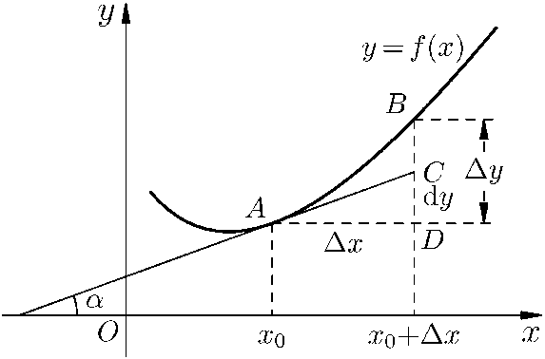
函数在一点
的微分就是函数
增量
关于自变量增量
的线
性部分，
即在点
的微分就是函
数在
的一个领域内的线性近似：
曲线
在点 A 处的切线的
纵坐标增量 CD 就是函数
在点
处的微分
而
在点
的增量为
并且
越小，
与
接近程度就越高，
两者之间
的差是
的高阶无穷小量
因而在点 A 附近的曲线段可
用切线段来近似代替.

Slide 54
由
，
以及
得到近
似公式
用
代入，
得到当 x非常接近
( 很小) 时，
即在
的附近的一个局部范围内，
函数
可以近似地用一
次函数（即线性函数）
来近似，
微分本质就是函数在局部的线性化.

Slide 55
为了能更好地理解“微分本质就是函数在局部的线性化”这句
话的含义，
对函数
在点
处的情形放大仔细考察.
可以看出当
非常接近0时，
在
附近，
曲线
与直
线
差距非常小.
当
时，
两者之间几乎已经看不出差别了.

Slide 56
局部线性化的思想在数学中有着非常重要的意义.
数学学习
的一个重要方法就是“化难为易”，
而线性函数（或称一次函
数）是最简单的函数，
将一个难的、复杂的函数在局部变成一
个最简单的线性函数来研究，
能不是一个好方法吗？
实际上，
这种“线性化”以及类似的方法贯穿于整个数学中.
学习数学重要的是要学会运用数学的思想去处理和解决各种
问题.

Slide 57
在微分中，
自变量的增量
往往记为
于是
从而可以得到
.
所以，
有时也称导数为“微商”，
即微分的商.
如果函数
在区间 I 上的每一点都是可微的，
就称
在
区间 I 上可微.
函数
在区间I上任意点 x 的微分，
称为函
数的微分，
记作
或
，
即
将
记为
于是微分又可记作

Slide 58
欣赏
无穷小的故事
在牛顿创建微积分之前，
已经有许多数学
家运用无穷小进行研究，
如法国数学家
费马运用无穷小得出了令人惊奇的正确
结论.
可是无穷小量是什么？
在那时却
难以解释清楚.
费 马
从古希腊到文艺复兴，
大家都认为周长一定的矩形以正方形
围成的面积最大.
这是一个完全正确的命题，
但是，
没有人能
够证明其正确.
费马运用无穷小加以论证.
在当时，
人们认为
无穷小就是“既是0又不是0的量”.

Slide 59
设矩形的二分之一周长是 a ，
假设当矩形的两个邻边为
时面积最大，
只要证明
.
任取无穷小量
那么可以猜想
$$a−b$$
$$γ$$
费马认为，
在变量取得最大值或最小值的地方
运动都是稳定的.
自变量加一个无穷小量
$$b$$
进去函数值不会变化.
展开这个式子，得到
整理后有
$$γ$$
因为
约去它，得
，
又因为
是无穷小量，
看成是0，
可以略去，
立刻得到结论

Slide 60
这段论证在逻辑上确实是有漏洞的，
一会儿说无穷小量
不是
0，可以约去，
一会儿又说
等于0.
但是正是因为费马这些先
辈的大胆探索，
推动了数学的发展，才有微积分的诞生.
在本
章开始时曾经说过，
求最大最小值问题是微分学产生的三个原
因之一，
这个例子支持了这个说法.

Slide 61
第七讲 基本微分公式与运算法则

Slide 62
二、基本微分公式与运算法则
从函数的微分表达式
可以看出，
要计算函数的微分，
只要计算函数的导数，
再乘以自变量的微分即可.
微分运算法则
1.
2.
3.

Slide 63
基本初等函数的微分公式
1.
（
C是常数）；
2.
（
为任何实数）；
3.
4.
5.
6.

Slide 64
例1
计算微分：
（1）
（2）
解
（1）根据微分的运算法则1，有
（2）根据微分的运算法则2，有

Slide 65
（3）
这是一个复合函数，
先求导数.
因为
所以

Slide 66
（4）
解法一，
先求导数，
因为
所以
解法二，
有
根据微分的运算法则3，

Slide 67
例2
求函数
在
处，
当
时的微分.
解
因为
，
所以

Slide 68
例3
请用微分导出近似公式：
当
有
很小时，
解
当 x
非常接近
时，有
现设
于是当 x
与0很接近时，有
而
代入前式，有
这样我们就得到：
当
很小时，
有近似公式
比如，

Slide 69
用同样的方法，可以得到下面近似公式：
当
很小时
于是可以求出，
而
在使用上述近似公式时一定要注意
很小这个条件（比如
）,
当
比较大时，
其精度会大大下降，
原因在于这里
是用线性函数来进行近似的.
为了得到更高的近似精度，
就需要
要用精度更高的多项式函数来近似.

Slide 70
例4
经济学中的边际问题.
比如边际成本，
就是每增加一单位
产量引起的总成本的增加量，
其实质是一个微分问题.
设成本函数为
（其中 x
表示产量），
当产量在原产量
的基础上变动
时，
成本的变化量（即边际成本）是
，
由于产量增加量至少是1，
即
的最
小单位是1，
所以根据微分定义：
即
因此可以用成本函数的导数近似地替代成本函数的增量
在实际应用中，
一般导数比成本函数的增量
更容易计算，
这种替代得到了广泛的认同.

Slide 71
第八讲 拉格朗日中值定理和
函数的平均变化率

Slide 72
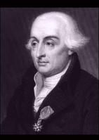
§3 微分中值定理和导数的应用
拉格朗日微分中值定理是局部与整
体沟通的桥梁.
图3.6 拉格朗日
(Joseph Louis Lagrange 1736─1813)

Slide 73
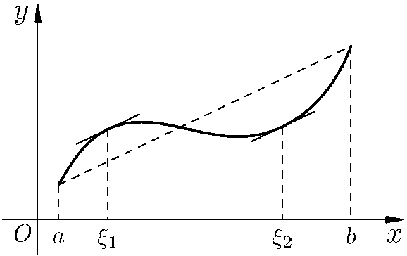
一、拉格朗日中值定理和函数的平均变化率
定理1 (拉格朗日中值定理)
如果函数
在闭区间
上连
续,
在开区间
上可导,
则至少存在一点
使得
这个公式称为拉格朗日公式，
它的几何解释见图，
即在曲线
上至少有一点的斜率等于曲线
两个端点连线的斜率.

Slide 74
公式右边
表示函数在区间
上的平均变化率(整
体性质),
左边
表示函数在
处的瞬时变化率(局部
性质).
如果将函数
看成一个位移函数，
x 是时间变量，
则拉格朗日中值公式表明在时间段
上平均速度，
等于其中
某一时刻
的瞬时速度.
拉格朗日中值定理因此也是“平均值定理”.

Slide 75
拉格朗日中值定理将函数
与导函数
联系起来：
把
局部性质研究透了，
的整体性质就可以借助
局
部性质得到深化.
这又是一个典型的存在性定理，
即定理中的
只是肯定存在于a, b
之间，
但不知道它的确切位置.
问题
中值定理中条件
在闭区间上连续改成在开区间上连
续，结论还会成立吗？

Slide 76
中值公式还可以写成
，
于是对于区间
内的任意两点
有
或者
其中
是介于
x
与
之间的实数.
将上式与
比较后看出，
两者之间的
差别在于后者是近似式，
导数是
是确定的值，
而前者是
等式，
导数是
确切位置不知.
这个差别决定了两个公式
的不同作用：
理论推导用中值公式，
近似计算用微分式.

Slide 77
推论1
如果
在开区间
上的导数恒为0，
即对任意
则
在区间
上恒等于一个常数.
证
只要证明，
对于任意
都与
中的一个定
点
上的值
相等即可.
现在取定点
则对任意的
无论
x与
的大小关系如何,
它们总可以形成一个闭区间
或
（=I）.
则存在
使得
(为什么？)
所以有
即
在区间
上是一个常数.

Slide 78
点点为零转化为
在区间
上是常数，
从
局部
性质得到了
的整体性质，
这就是中值定理的威力！
推论2
如果两个函数
在区间
上的导数相等，
则在
上，
与
相差一个常数C，
即
这是因为函数
导数为零，
从而是一个常数.
当
的局部性质容易把握，
而
整体性质较难把握时，
中值定理就显现出其巨大的威力了.

Slide 79
例1
证明当
时，
有恒等式
证
设
则
在
在
上连续，
可导，
其导数
所以由上面推论1，
在区间
上是一个常数C，
而
因此当
时，
有

Slide 80
要验证在闭区间
上
非常困难，
而验证
函数
的导数在
上恒为零却简单得多，
这时运用微分中值定理就一举解决问题了！

Slide 81
第九讲 函数单调性和极值（I）

Slide 82
二、微分中值定理的应用
在本小节中将解决函数单调性、极值，不定式极限等问题.

Slide 83
1. 函数的单调性
对于区间
中任何两点
有
如果已经知道
在区间
上恒大于0（或小于0），
则立
刻可得：
定理2
（1）如果函数
在区间
上恒有
(或
),
则函数
在区间
上严格单调增加（或单调
增加）.
（2）如果函数
在区间
上恒有
(或
),
则函数
在区间
上严格单调减少（或单调减少）.

Slide 84
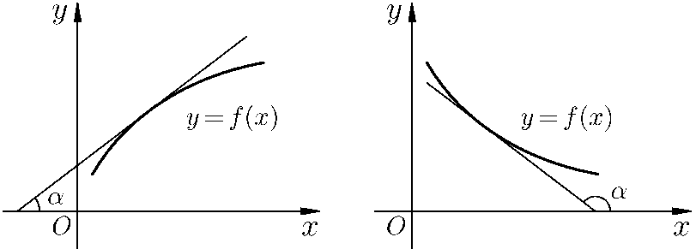
区间上的单调性是整体性质，
导数在每一点的符号则是局部性
质，
微分中值定理把两者连接起来了.
虽然不知道老药师“
”
在山中的什么地方，
但凭借他的崇高声望，
仍然可以解决问题!

Slide 85
例2
证明
在无穷区间
上严格单调增加.
证
根据定理2，
只要证明当
时，
的导数大于0.
因为当
时，
所以
在
上严格单调增加.
时，
例3
证明当
有
证
设
于是当
时，
所以
是
上的单调减少函数.
因此当
时，
，
也就是
即

Slide 86
例4
证明不等式
当
时成立.
证
令
则当
时，
所以
在
时是严格单调增加的，
因此当
时，
即
移项即得
从上面两个例子看到，
利用函数单调性证明不等式的一般方法
是：
先将不等式的右边项移到左边设为
然后证明 具
有单调性，
最后得出不等式.

Slide 87
例5
求函数
的单调区间.
解
令
得到
当
时，
当
时，
所以，
在区间
上严格单调减少，
在区间
上严格单调增加.

Slide 88
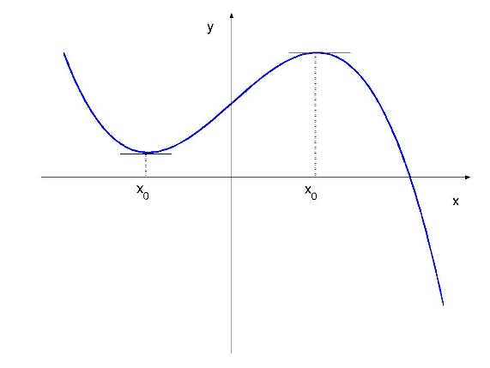
2.函数的极值和最值
极值是极大值和极小值的统称，
所谓极大值就是相对的最大值，
或者说是局部范围内的最大值.
如图，
函数
的图形在
左边那个
处的值
在
局部范围内是最小值，
但从
整体看，
它并不是最小的，
所以
是极小值.

Slide 89
定义1
设函数
在
的某个邻域
内有定义，
如果对一
切
恒有
(或
则称
是函数
的一个极大值（或极小值），
同时称点
是函数
的一
个极大值点（或极小值点）.
函数的极大值、极小值统称为极值，
极大值点、极小值点统称
为极值点.
要求出极值，
只要找到极值点就行.
那么怎样才能找出极值点
呢？
换句话说，
函数的极值点上有什么特殊的性质，
使我们能
一下子就找到它？

Slide 90
观察左图，
在极值点处，
如果
函数有切线（可导），
那么, 这
条切线一定是与 x
轴平行的，
也
就是在这点处的导数是零.
回想
第五讲“无穷小的故事”，
费马
认为在变量取得最大值或最小
值的地方，
运动都是稳定的.
稳定就是导数为零.
定理3（费马定理）
若
是函数
的极值点，
并且
存
在，
则必有

Slide 91
费马定理说明，
如果函数在极值点处可导，
那么导数为零.
导
数为零的点称为驻点.
于是一个函数的极值点包含在它的驻点
中！
例6
函数
与
在
处的导数：
都是0，
所以
是这两个函数的驻点.
但是
明显地，
0 是
的极小值点，
却不是
的极值点.
而函数
在
处导数不存在，
但却在
处取极小值.
所以，
除了驻点，
导数不存在的点也有可能是极值点.
如何判别这些点是否为极值点呢?

Slide 92
第十讲 函数极值（II）

Slide 93
定理4
（判断极值点的充分条件）
设函数
在
的某邻域
上连续，
在
上可导，
如果
(1)在区间
上，
(2)在区间
上，
则
是
的极大值点（或极小值点），
即
是
的极
大值（或极小值）.

Slide 94
例7
在边长一定的矩形中，
正方形的面积最大.
证
（1）现在的证明.
设矩形的二分之一周长为一个定数 a
相邻两边分别为 x
与
，
则矩形面积
令
得驻点
当
时，
当
时，
故
是极大值点.
因此，
当矩形两边长分别是
时，
即矩形是正方形时，
面积最大.

Slide 95
（2）费马证明的完善.
顺着费马的思路，
但用极限.
设
是解，
或者说
b 是极值点，
于是
即
所以，
面积最大时，
满足
即是正方形.
这里
分别是费马神奇式子
的两边.

Slide 96
例8
求函数
的极值.
解
令
得到驻点
和
因为当
时，
，
，
时，
所以
是函数的极大值点，
极大值为
而当
时，
，
时，
所以
是函数的极小值点，
极小值为

Slide 97
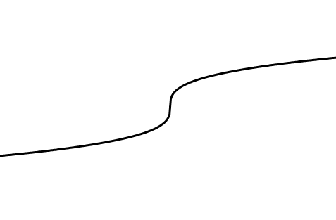
例9
函数
没有极值.
解
因为
除了一个不可导点
外，
其余导数都
y
故
是极值的可疑点.
不为零，
但当
时，
即
O
x
在
的两边
不变号，
所以
不是
极值点.

Slide 98
例10
求函数
的单调区间与极大、极小值.
解
令
得驻点
为了得到单调性和极值，
用得到的驻点将函数定义域
分成三个小区间，
讨论函数在三个小区间上的符号，
来确定单
调性，
求出极值.
为此列表讨论如下：

Slide 99
所以，函数的单调递增区间为
单调递减区间
为
当
时有极大值
当
时有极小值

Slide 100
第十一讲 函数的最值

Slide 101
最大值和最小值问题.
由第二章闭区间上连续函数的最大、最小值定理知道，
在闭区
间上连续的函数，
其函数值一定存在最大值和最小值.
取得最
大值或最小值的点，
称为最大值点和最小值点，
简称最值点.
极大（小）值是局部的最大（小）值，
是局部的性质，
而最大
值和最小值则是区间上的整体性质，
所以面对“最值在哪里能
找到？”这样的问题，
应该马上就能回答：
最大（小）值只可能在极大（小）值点，
或者是闭区间端点上
取得，
其他点都不可能.

Slide 102
求函数
在闭区间
上最大值与最小值的方法为：
(1)求出
在开区间
上的驻点和不可导点，
然后求出
在这些驻点和不可导点处的函数值，
以及
在端点
处的函数值;
(2) 比较这些值的大小，
最大的就是函数在
上的最大值，
最小的就是最小值.
思考
驻点和不可导点只是极值的可疑点，
为什么不去判定它
们是否为极值点呢？

Slide 103
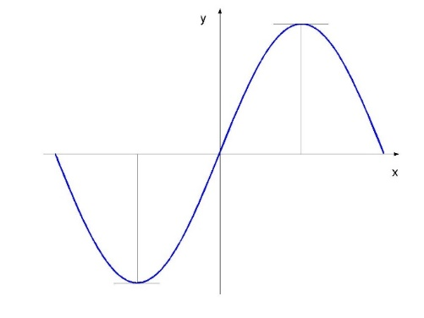
例11
求三角函数
在
上的最大值和最小值.
解
从
图像上可得函数
在
处取最小值-1 ,
在
处取得最大值1.
令
得到
中
的驻点
驻点和端点处的函数值为：
比较它们大小，
得
在
处取最小值-1;
在
处取最大值1.

Slide 104
例12
求函数
在区间
上的最大值和最小值.
解
由例8 已经知道，
这个函数在开区间
上有两个驻点
分别是极大值点和极小值点；
函数在两个驻点
和两个端点的值分别为：
所以最大值和最小值分别是18和-18
，
都是在端点
取到.

Slide 105
例13
制造一个圆柱形有盖饮料罐，
容积是定值V，
底面半径是
, 高为 h.
求底面半径
和高h为何值时，
用料最省？
解
根据已知的知识，
可知饮料罐表面积 S 与
和h的函数关系
为
由
得
代入消去 h
令
得唯一的驻点
根据问题的实际意义，
最小值存在，
因
此这个驻点就是最小值点.

Slide 106
所以当饮料罐的底面半径
高
时，
用料最省.
思考
这个题目中我们假定了饮料罐用料的厚度是一样的，所
以表面积最小就是用料最省.
但如果饮料罐的两个底圆材料厚度不一样，
比如像易拉罐，顶
部用料的厚度是底部用料的两倍，这个问题怎么解？

Slide 107
第十二讲 洛必达法则（I）

Slide 108
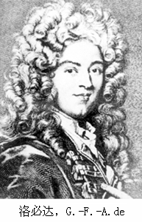
3. 洛必达法则
当遇到诸如
,
这类分子
和分母同时趋于0或
的极限时，
是无法
运用极限运算法则的，
或
因为 0 除以 0，
者
除以
都是没有意义的.
因此将这类
极限称为
型和
型不定式.
如重要极限
就是一个
型的不定式，
之所以称为“不定式”，
是这
些极限尽管都是
型的，
但是最后结果是不确定的，
比如
而同样是
型极限

Slide 109
定理5 （洛必达法则）
设
如果
都存在，
则
也存在，
且
对于
的情形，
也有相同的结论.

Slide 110
例14
求极限
（1）
（2）
解
(1) 这是
型极限，
其分子分母的函数都是可导的，
因此
使用洛必达法则，
得
(2) 这是
型极限，
使用洛必达法则，
并且分子分母都可导，
得

Slide 111
例15
求极限
解
这是
型极限，
有

Slide 112
例16
求极限
解
这里
而
的极限也是不定式.
作
将
型不定式变成
型或
型不定式即可.
适当的变形，
因为
是
型极限，
所以可以使用洛必达法
则

Slide 113
例17
求极限
解
这是两个极限都趋于
的函数之差，
极限运算法则无效.
通过通分变形成为
型或
型不定式，
使用洛必达法则.
所以

Slide 114
第十三讲 洛必达法则（II）

Slide 115
通分
取倒数
取对数
转化
转化
转化

Slide 116
例18
解
由于
因此

Slide 117
运用洛必达法则，
应注意以下几点：
1. 每次运用洛必达法则之前均应检查是否满足洛必达法则的条
件，
否则就可能出错.
例19
求
解
这是
型不定式，
运用一次洛必达法则，
可得
但若不检验条件就第二次应用洛必达法则，
将得出错误结论：

Slide 118
2. 洛必达法则的条件是充分的，
但不是必要的.
因此若运用
洛必达法则不能解决某不定式极限问题，
并不意味着所求极
限不存在，
而仅表明洛必达法则对此失效.
例20
求
解
直接计算可得
但运用洛必达法则，则
极限不存在，
洛必达法则失效！

Slide 119
3.使用洛必达法则时，
极限
应比极限
容易计算，
否则就失去洛必达法则的意义.（见思考题3）
例21
解
但若采用不同的转化方式:

Slide 120
思考题
1. 试给出一个定义在某区间 (a, b) 上，且在 (a, b) 连续，在
(a, b)上有两个不可导点，
其余点均可导的函数.
2. 设质点做直线运动，
其位移 s 与时间 t 的关系是
其中t的单位是秒，s 的单位是 cm ，
(1) 求出 t=3
到 6 之间的平均速度；
(2) 在区间(3, 6)中求一点
，
使得在
的瞬时速度
等于上
面求出的平均速度.
请读者根据上面的结果，给出拉格朗日中值定理的物理解释.

Slide 121
3. 如何用洛必达法则求极限
更复杂一些的呢？

